Slide 1

HỌC VIỆN CÔNG NGHỆ BƯU CHÍNH VIỄN THÔNG CƠ SỞ TẠI THÀNH PHỐ HỒ CHÍ MINH
BÁO CÁO NGHIÊN CỨU KHOA HỌC
TÊN ĐỀ TÀI:
NGHIÊN CỨU KỸ THUẬT HỒI QUY BÌNH PHƯƠNG TỐI THIỂU TRONG NHÂN TIẾP TUYẾN THẦN KINH
MÃ ĐỀ TÀI: 16-SV-2021-TH2
NHÓM SINH VIÊN:
1. Phạm Đức Phú Phúc – N18DCCN154
2. Nguyễn Văn Nhất – N18DCCN139
GIẢNG VIÊN HƯỚNG DẪN: Th.S Nguyễn Thị Bích Nguyên

Slide 2
Mục tiêu - Nội dung - Kết quả
1. Mục tiêu: Hiểu và biết cách sử dụng kỹ thuật hồi quy bình phương tối thiểu trong nhân tiếp tuyến thần kinh
2. Nội dung:
- Kỹ thuật hồi quy tuyến tính
- Kỹ thuật hồi quy phi tuyến tính
- Cách tính hồi quy bình phương tối thiểu
- Sử dụng một ví dụ đơn giản để giúp dễ hiểu hơn ý tưởng về giá trị hồi quy bình phương tối thiểu của nhân tiếp tuyến thần kinh.
3. Kết quả: Báo cáo với đầy đủ nội dung về nhân tiếp tuyến thần kinh và ứng dụng.

Slide 3
NỘI DUNG TRÌNH BÀY
I. Kỹ thuật hồi quy tuyến tính
III. Cách tính hồi quy bình phương tối thiểu
IV. Ví dụ về giá trị hồi quy bình phương tối thiểu của neural tangent kernel
II. Kỹ thuật hồi quy phi tuyến tính

Slide 4
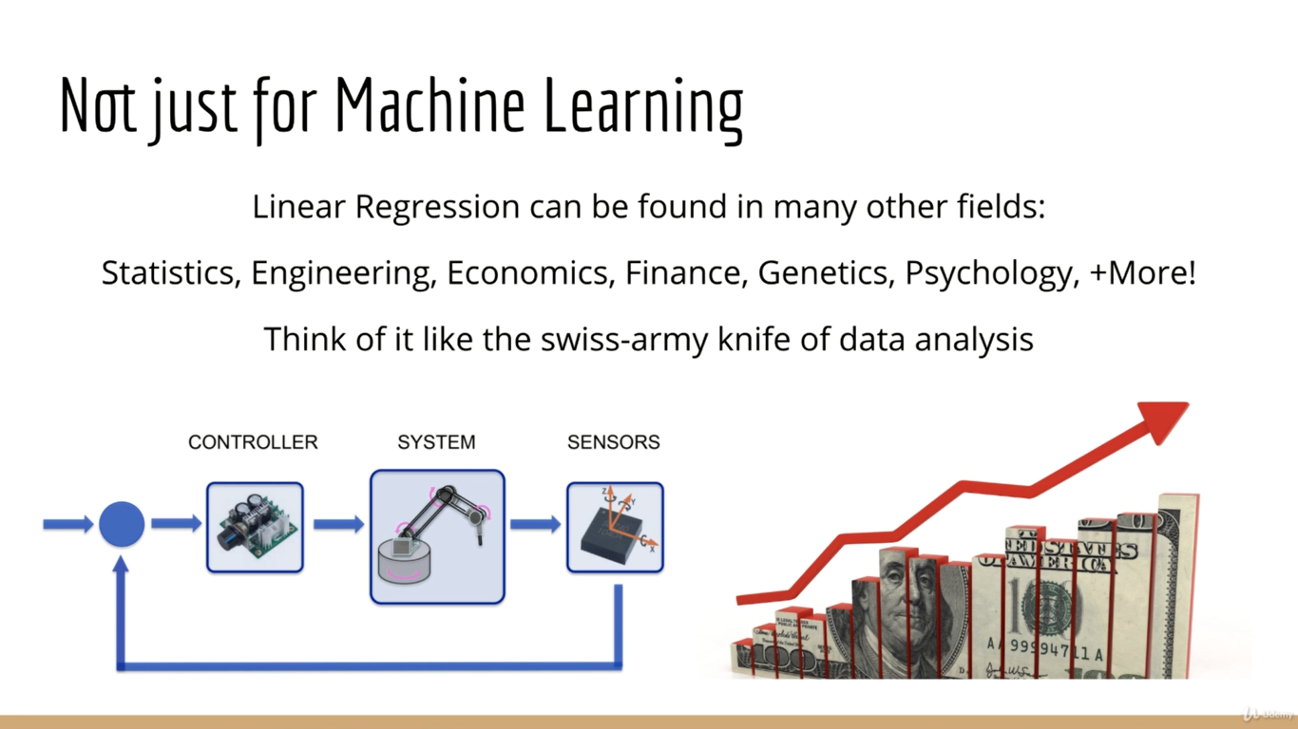
I. Hồi quy tuyến tính (Linear Regression)

Slide 5

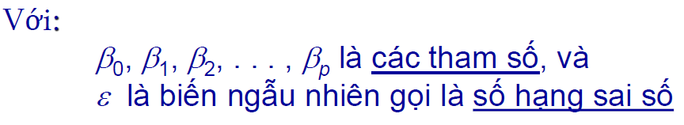
I. Hồi quy tuyến tính (Linear Regression)
MÔ HÌNH HỒI QUI TUYẾN TÍNH
Mô hình hồi qui tuyến tính là phương trình mô tả mối quan hệ giữa biến phụ thuộc y với các biến độc lập x₁, x₂, . . . xp và số hạng sai số ε

Slide 6
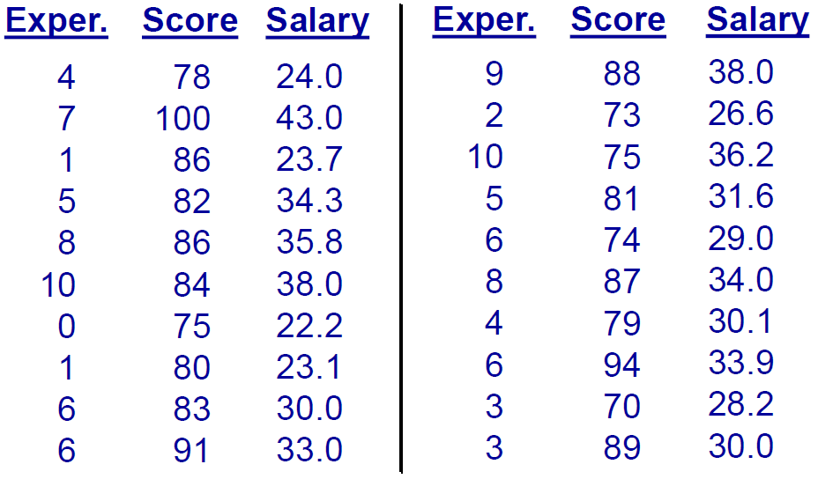
I. Hồi quy tuyến tính (Linear Regression)
Ví dụ: Khảo sát lương lập trình viên
Một công ty phần mềm thu thập dữ liệu của một mẫu gồm 20 lập trình viên. Người ta đề nghị sử dụng phân tích hồi qui để xác định xem lương có mối liên hệ với số năm kinh nghiệm và điểm thi năng khiếu về lập trình do công ty tổ chức hay không?
Số năm kinh nghiệm, điểm thi năng khiếu và mức lương hàng năm ($1000s) của 20 lập trình viên được trình bày ở bảng sau:

Slide 7

I. Hồi quy tuyến tính (Linear Regression)
Giả sử chúng ta tin rằng lương hàng năm (y) có mối liên hệ với số năm kinh nghiệm (x₁) và điểm thi năng khiếu (x₂) theo mô hình hồi qui sau:
Với:
y : Lương hàng năm ($1000)
x₁ : Số năm kinh nghiệm
x₂ : Điểm thi năng khiếu

Slide 8
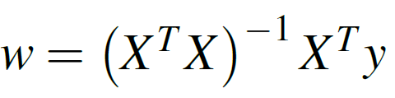
I. Hồi quy tuyến tính (Linear Regression)
PHƯƠNG PHÁP ĐẠI SỐ
Trong đó:
w là vecto các hệ số hồi quy
w = [β0, β1, β2, … , βp]^{T}
X là ma trận các tham số đầu vào (sau khi đã gắn thêm cột bias)
y là ma trận các đầu ra tương ứng

Slide 9



I. Hồi quy tuyến tính (Linear Regression)
$$X= \left[\begin{matrix}1 & 4 & 78 \\ 1 & 7 & 100 \\ 1 & 1 & 86 \\ … & … & … \\ 1 & 3 & 89\end{matrix}\right]$$
$$w= \left[\begin{matrix}\text{3.174} \\ \text{1.404} \\ \text{0.25}1\end{matrix}\right]$$
$$y= \left[\begin{matrix}24.0 \\ 43.0 \\ 23.7 \\ … \\ 30.0\end{matrix}\right]$$

Slide 10
I. Hồi quy tuyến tính (Linear Regression)
PHƯƠNG TRÌNH HỒI QUI ƯỚC LƯỢNG
SALARY = 3.174 + 1.404(EXPER) + 0.251(SCORE)
GIẢI THÍCH CÁC HỆ SỐ HỒI QUI
bi là một ước lượng cho sự thay đổi của y ứng với sự gia tăng 1 đơn vị của x_{i} khi tất cả các biến độc lập được giữ không đổi.
Ví dụ:
b1 = 1. 404
Lương được kỳ vọng tăng $1,404 đối với mỗi 1 năm kinh nghiệm tăng thêm (khi điểm năng khiếu được giữ không đổi).
b2 = 0.251
Lương được kỳ vọng tăng $251 đối với mỗi 1 điểm năng khiếu tăng thêm (khi số năm kinh nghiệm được giữ không đổi).

Slide 11
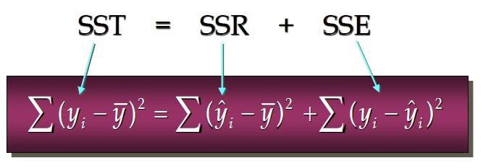
I. Hồi quy tuyến tính (Linear Regression)
MỐI LIÊN HỆ GIỮA SST, SSR, SSE
Trong đó:
SST = Tổng bình phương toàn phần
SSR = Tổng bình phương hồi qui
SSE = Tổng bình phương sai số
HỆ SỐ XÁC ĐỊNH
R² = SSR/SST = 1 – SSE/SST
R² = 500.3285 / 599.7855 = 0.83418

Slide 12
I. Hồi quy tuyến tính (Linear Regression)
BIẾN ĐỘC LẬP ĐỊNH TÍNH
• Trong nhiều tình huống thực tiễn chúng ta phải sử dụng các biến định tính như giới tính (Nam, Nữ); Vùng miền Bắc, Trung, Nam
• Ví dụ, x có thể đại diện cho giới tính với x = 0 để chỉ Nam và x = 1 để chỉ Nữ.
•Trong trường hợp này x được gọi là biến giả, biến chỉ thị hay biến thuộc tính.

Slide 13
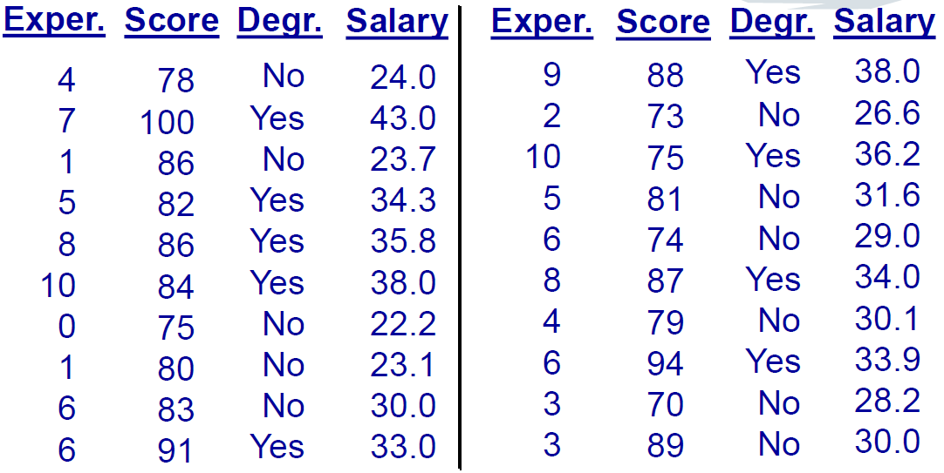
I. Hồi quy tuyến tính (Linear Regression)
Ví dụ: Khảo sát lương lập trình viên
Như một sự mở rộng vấn đề khảo sát lương lập trình viên.
Giả sử về mặt quản lý, người ta tin rằng lương hằng năm có liên quan đến cá nhân có bằng tốt nghiệp về khoa học máy tính hay hệ thống thông tin.
Dữ liệu về Số năm kinh nghiệm, Điểm thi năng khiếu, Bằng cấp chuyên môn và lương hàng năm ($1000) của mẫu gồm 20 lập trình viên được trình bày như sau:

Slide 14
I. Hồi quy tuyến tính (Linear Regression)
ƯỚC LƯỢNG PHƯƠNG TRÌNH HỒI QUY
y = b₀ + b₁x₁ + b₂x₂ + b₃x₃
Với:
y = Lương hàng năm ($1000)
x1 = Số năm kinh nghiệm
x2 = Điểm thi năng khiếu
x3 = 0 nếu không có bằng cấp chuyên môn,
1 nếu có bằng cấp chuyên môn
x₃ là biến giả

Slide 15



I. Hồi quy tuyến tính (Linear Regression)
$$X= \left[\begin{matrix}1 & 4 & 78 & 0 \\ 1 & 7 & 100 & 1 \\ 1 & 1 & 86 & 0 \\ … & … & … & … \\ 1 & 3 & 89 & 0\end{matrix}\right]$$
$$w= \left[\begin{matrix}7.94485 \\ 1.1475 \\ 0.19694 \\ 2.28042\end{matrix}\right]$$
$$y= \left[\begin{matrix}24.0 \\ 43.0 \\ 23.7 \\ … \\ 30.0\end{matrix}\right]$$

Slide 16
I. Hồi quy tuyến tính (Linear Regression)
PHƯƠNG TRÌNH HỒI QUI ƯỚC LƯỢNG
SALARY = 7.94485 + 1.14758 (EXPER) + 0.19694 (SCORE) + 2.28042(DEGR)
GIẢI THÍCH HỆ SỐ HỒI QUI
b3 = 2.28042
Lương được kỳ vọng tăng $2,280 nếu có bằng tốt nghiệp về khoa học máy tính hay hệ thống thông tin, ngược lại thì không tăng. (khi số năm kinh nghiệm và điểm năng khiếu được giữ không đổi).
HỆ SỐ XÁC ĐỊNH
R² = 0.846796

Slide 17
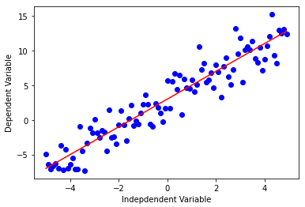
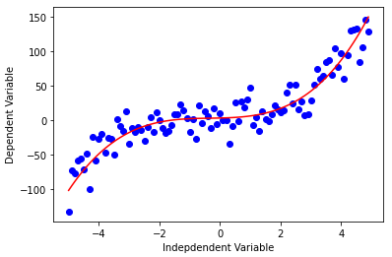
II. Hồi quy phi tuyến tính (Non-Linear Regression)
• Hồi quy phi tuyến tính là mối quan hệ giữa các biến độc lập x và một biến phụ thuộc y, kết quả là dữ liệu được mô hình hóa bởi một hàm phi tuyến tính.
• Về cơ bản, bất kỳ mối quan hệ nào không tuyến tính đều có thể được gọi là phi tuyến tính
Hồi quy tuyến tính
Hồi quy phi tuyến tính

Slide 18



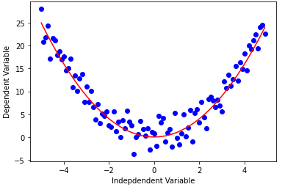
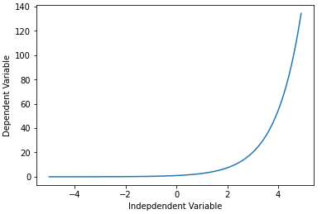
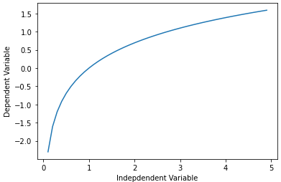
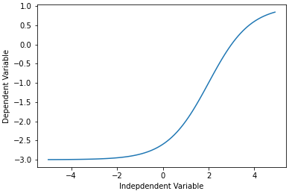
II. Hồi quy phi tuyến tính (Non-Linear Regression)
Một số loại hàm phi tuyến tính
Hàm bậc hai (Quadratic)
Hàm mũ
(Exponential)
Hàm logarit (Logarithm)
Hàm Sigmoidal/Logistic

Slide 19
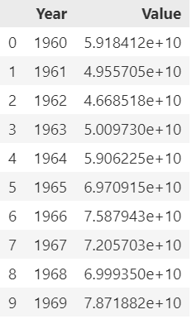
II. Hồi quy phi tuyến tính (Non-Linear Regression)
Ví dụ: Huấn luyện một mô hình phi tuyến tính với các điểm dữ liệu tương ứng với GDP của Trung Quốc từ năm 1960 đến năm 2014.

Slide 20
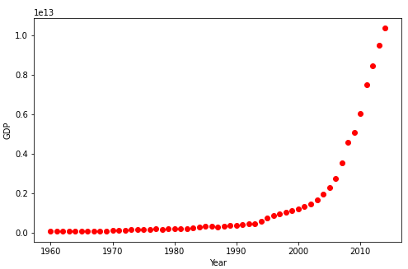
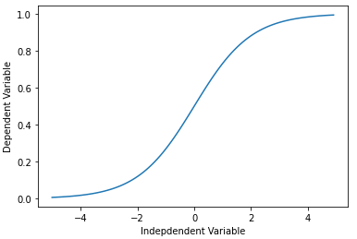
II. Hồi quy phi tuyến tính (Non-Linear Regression)
Vẽ tập dữ liệu
Chọn mô hình

Slide 21
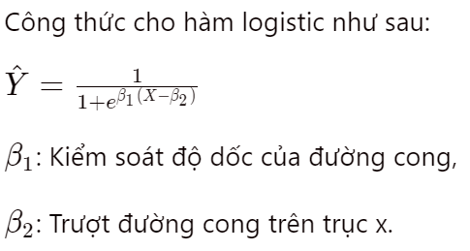
II. Hồi quy phi tuyến tính (Non-Linear Regression)
Xây dựng mô hình

Slide 22
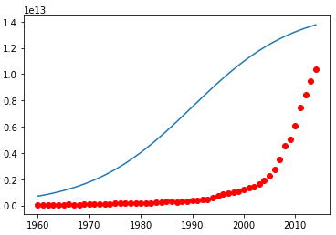
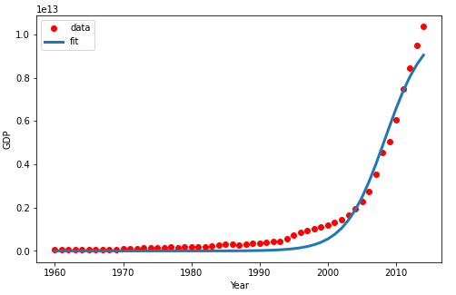
II. Hồi quy phi tuyến tính (Non-Linear Regression)
Trước khi huấn luyện
Sau khi huấn luyện
Mean absolute error: 0.031038
Residual sum of squares (MSE): 0.001318
R2-score: 0.976240

Slide 23
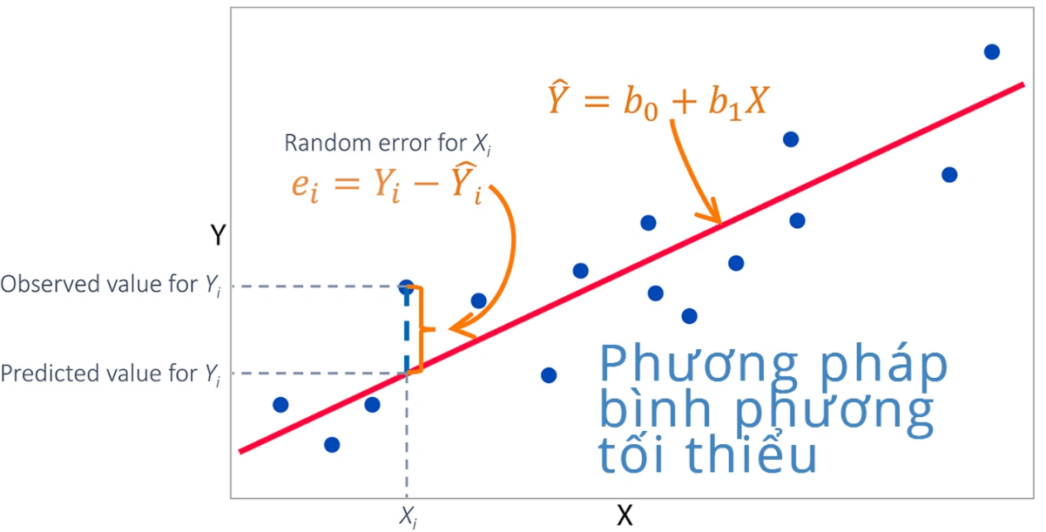
III. Cách tính hồi quy bình phương tối thiểu
GIỚI THIỆU
• Trong toán học, phương pháp bình phương tối thiểu (Ordinary least square), còn gọi là bình phương nhỏ nhất hay bình phương trung bình tối thiểu, là một phương pháp tối ưu hóa để lựa chọn một đường khớp nhất cho một dải dữ liệu ứng với cực trị của tổng các sai số thống kê (error) giữa đường khớp và dữ liệu.
• Phương pháp này giả định các sai số (error) của phép đo đạc dữ liệu phân phối ngẫu nhiên.
• Bình phương cực tiểu được sử dụng nhiều trong thống kê hiện đại và mô hình toán học.
• Các bài toán có nhu cầu sử dụng phương pháp bình phương cực tiểu: giải hệ phương trình, tìm đường cong phù hợp nhất ứng với dải dữ liệu cho trước (curve fitting), tìm phương trình hồi quy trong thống kê…

Slide 24
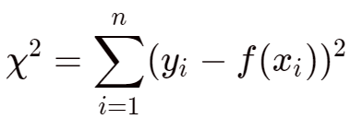
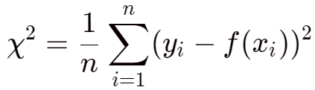
III. Cách tính hồi quy bình phương tối thiểu
NỘI DUNG
• Giả sử dữ liệu gồm các điểm (x_{i}, y_{i}) với i = 1, 2,..., n. Chúng ta cần tìm một hàm số f thỏa mãn
f(x_{i}) ≈ y_{i}
• Giả sử hàm f phụ thuộc vào các tham số p_{j} với j = 1, 2,..., m.
• Nội dung của phương pháp là tìm giá trị của các tham số p_{j} sao cho biểu thức sau đạt cực tiểu:
• Đôi khi thay vì tìm giá trị nhỏ nhất của tổng bình phương, người ta có thể tìm giá trị nhỏ nhất của bình phương trung bình:

Slide 25
III. Cách tính hồi quy bình phương tối thiểu
Ví dụ: Độ lệch nhiệt độ trung bình trên thế giới
Calendar year | Computational year t_{i} | Temperature deviation y_{i}
1991 1992 1993 1994 1995 1996 1997 1998 1999 2000 | 1 2 3 4 5 6 7 8 9 10 | 0.29 0.14 0.19 0.26 0.28 0.22 0.43 0.59 0.33 0.29
Độ lệch nhiệt độ trung bình hàng năm toàn cầu đo được ở độ C trong những năm 1991-2000

Slide 26
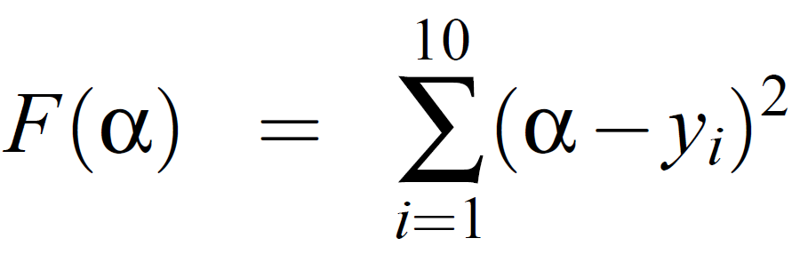

III. Cách tính hồi quy bình phương tối thiểu
Xấp xỉ bằng một hằng số
$$p\left(t\right) ≈ α$$
Hàm F đo lường một độ lệch từ α đến tập dữ liệu ${(t_{i}, y_{i})}_{i=1}^{10}$
Chúng ta muốn tìm một giá trị α để làm cực tiểu giá trị của F(α).
Suy ra:
F’(α) = 0 => Điểm cực trị
F’’(α) > 0 => Điểm cực tiểu

Slide 27
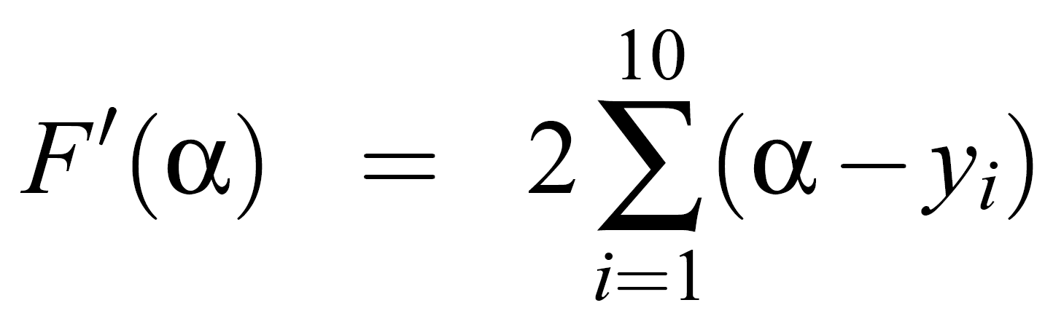
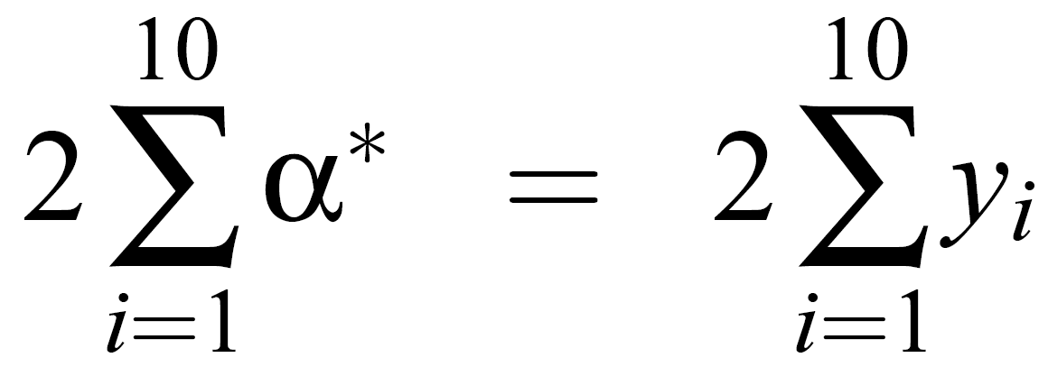
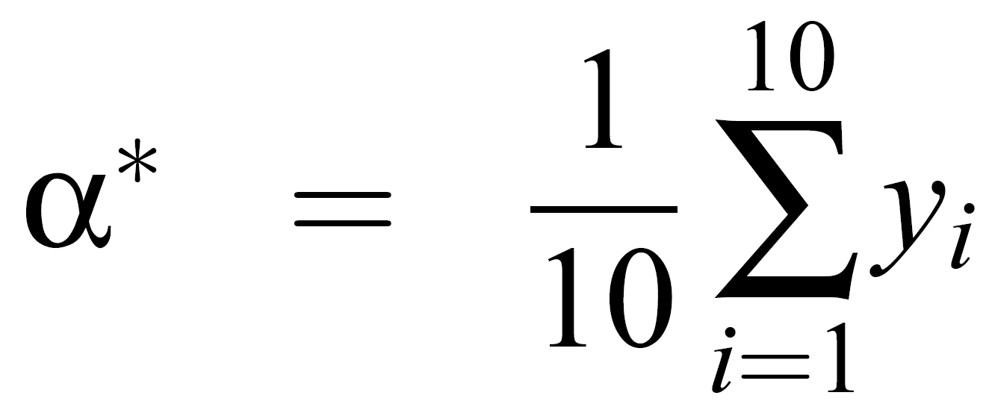
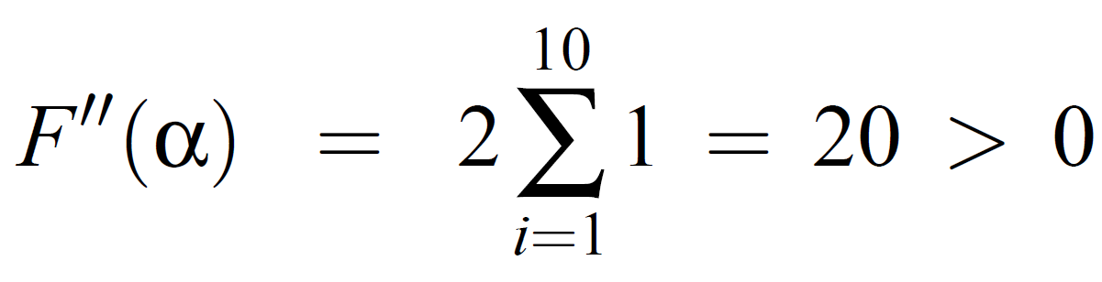

III. Cách tính hồi quy bình phương tối thiểu
Ta có:
Mặt khác:
Kết luận: Điểm cực tiểu của F là trung bình số học
$$α= \frac{1}{10}\sum_{i=1}^{10}{y_{i}}=0.312$$

Slide 28
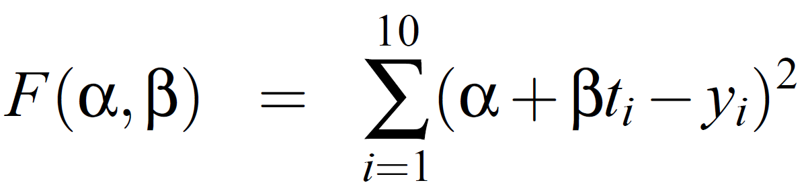
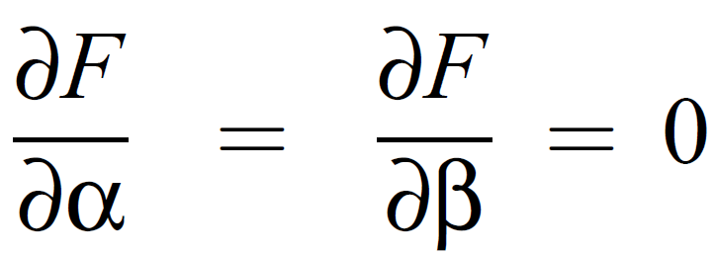
III. Cách tính hồi quy bình phương tối thiểu
Xấp xỉ bằng một hàm tuyến tính
Chúng ta muốn xác định hai hằng số α và β sao cho
p(t) = α + βt
Để tối thiểu hóa giá trị của hàm F đối với hai tham số với α và β, chúng ta có thể giải phương trình sau:

Slide 29
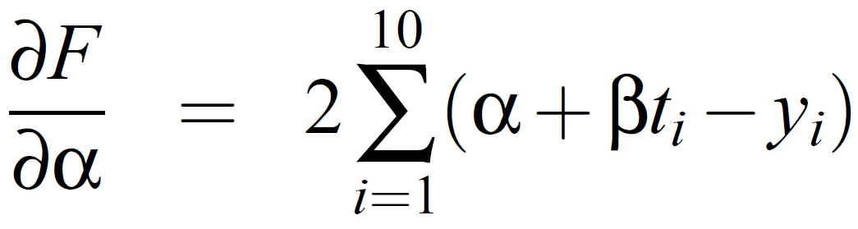
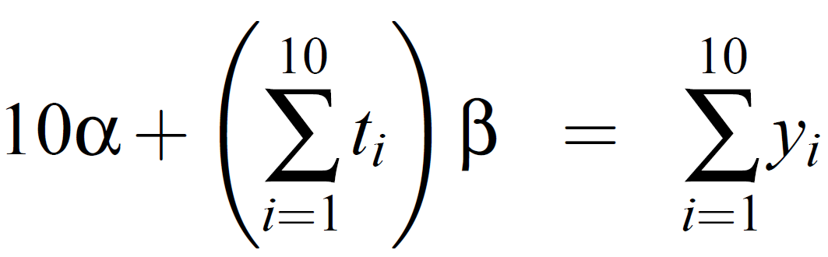
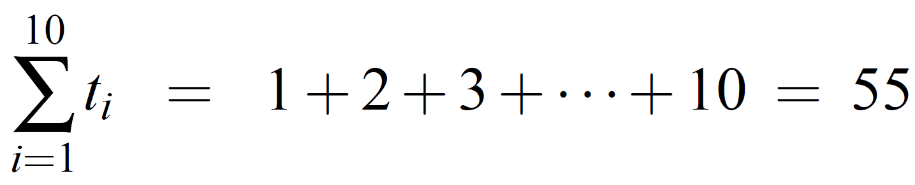
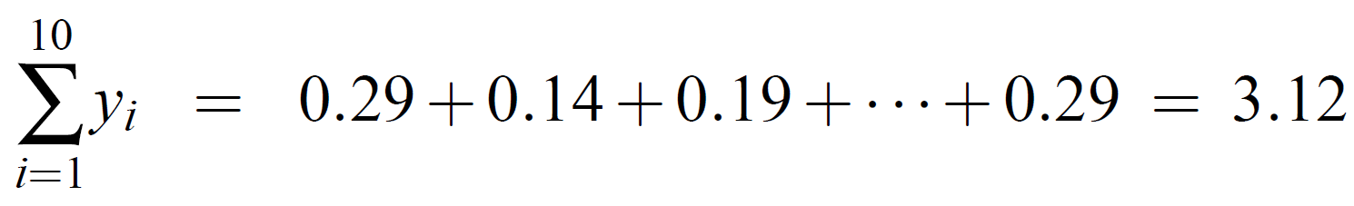
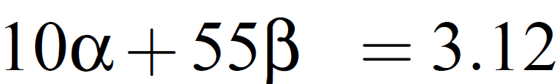

III. Cách tính hồi quy bình phương tối thiểu
Ta có:
$\frac{∂F}{∂α}$ = 0
(*)

Slide 30
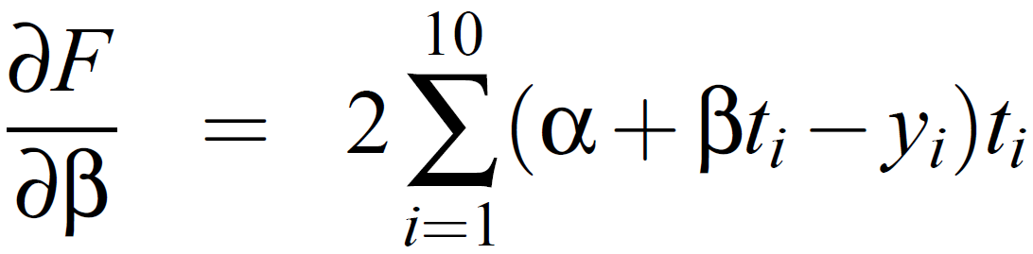
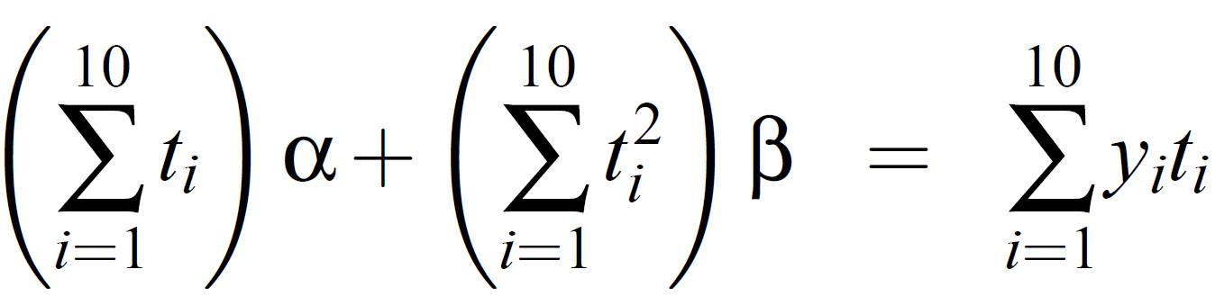
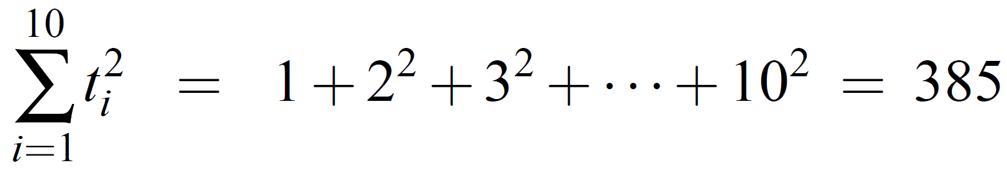
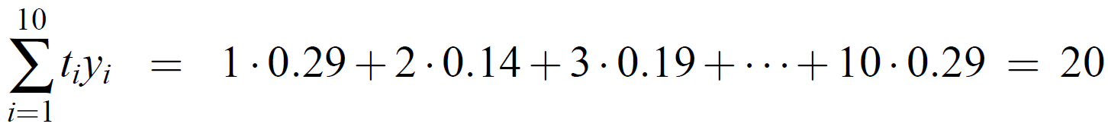

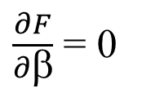
III. Cách tính hồi quy bình phương tối thiểu
Ta có:
$\frac{∂F}{∂β}$ = 0
(**)

Slide 31
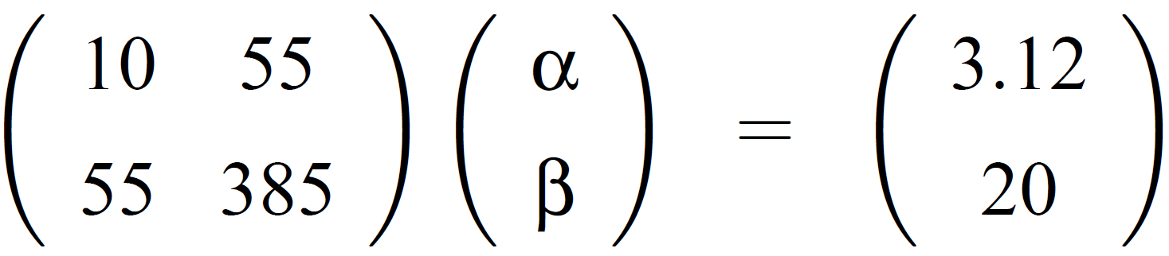
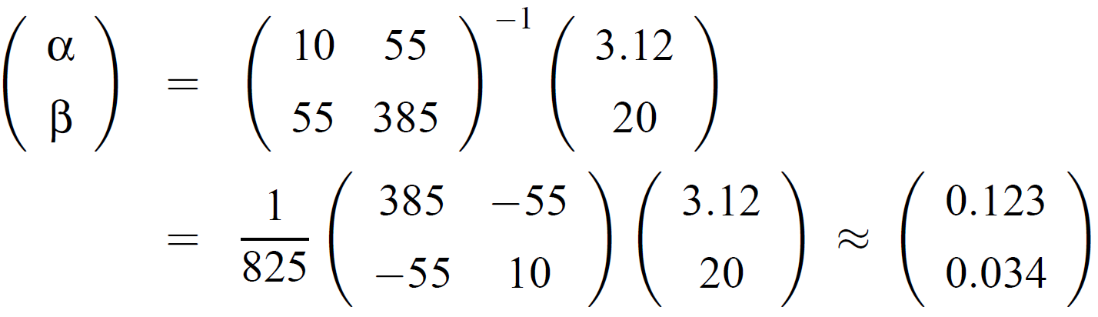
III. Cách tính hồi quy bình phương tối thiểu
Bây giờ chúng ta có một hệ phương trình tuyến tính 2 × 2 để xác định α và β:
Chúng ta kết luận rằng mô hình tuyến tính
p(t) = 0.123 + 0.034t
xấp xỉ dữ liệu tốt nhất theo định nghĩa của bình phương cực tiểu.

Slide 32
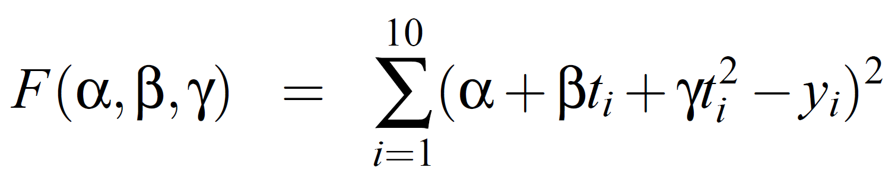
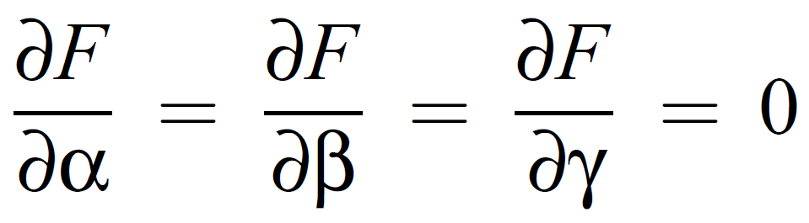
III. Cách tính hồi quy bình phương tối thiểu
Xấp xỉ bởi một hàm bậc hai
Bây giờ chúng ta muốn xác định các hằng số α, β và γ trong đa thức bậc hai sau:
p(t) = α + βt + γt²
Chúng ta cần phải giải phương trình:

Slide 33






III. Cách tính hồi quy bình phương tối thiểu
Ta có:

Slide 34



III. Cách tính hồi quy bình phương tối thiểu
Trong đó:
Thay các kết quả trên vào, chúng ta có hệ tuyến tính sau:

Slide 35
III. Cách tính hồi quy bình phương tối thiểu
Kết luận: Chúng ta tìm được ba hàm xấp xỉ với dữ liệu đã cho:
• Hằng số
p₀(t) = 0.312
• Tuyến tính
p₁(t) = 0.123 + 0.034t
• Hàm bậc hai
p₂(t) = -0.4078 + 0.2997t – 0.0241t²

Slide 36

III. Cách tính hồi quy bình phương tối thiểu
Các xấp xỉ hằng, tuyến tính và bậc hai của các số đo độ lệch nhiệt độ trung bình hàng năm toàn cầu từ năm 1991 đến năm 2000

Slide 37

III. Cách tính hồi quy bình phương tối thiểu
Tổng kết
Xấp xỉ gần đúng một tập dữ liệu
(t_{i}, y_{i}) với i = 1, 2, … , n
bằng một hàm không đổi
p₀(t) = α
sử dụng phương pháp bình phương nhỏ nhất sẽ cho kết quả là
chính là trung bình số học.

Slide 38


III. Cách tính hồi quy bình phương tối thiểu
Xấp xỉ tập dữ liệu với một hàm tuyến tính
p₁(t) = α + βt
có thể được thực hiện bằng cách tìm cực tiểu
dẫn đến hệ tuyến tính 2 × 2 sau

Slide 39

III. Cách tính hồi quy bình phương tối thiểu
Xấp xỉ tập dữ liệu với một hàm bậc hai
p₂(t) = α + βt + γt²
có thể được thực hiện bằng cách tìm cực tiểu
dẫn đế hệ tuyến tính 3 × 3 sau:

Slide 40


III. Cách tính hồi quy bình phương tối thiểu
Ở trong các phần trước, chúng ta chỉ mới xét trên tập dữ liệu nhỏ trong khoảng từ năm 1991 đến năm 2000, bây giờ chúng ta áp dụng công thức trên vào tập dữ liệu lớn hơn (từ năm 1856 đến năm 2000).

Slide 41


III. Cách tính hồi quy bình phương tối thiểu
• Hằng số
p₀(t) ≈ −0.1505
• Tuyến tính
p₁(t) = −0.4638 + 0.0043t
• Bậc hai

Slide 42

III. Cách tính hồi quy bình phương tối thiểu
Các đường xấp xỉ bình phương nhỏ nhất không đổi, tuyến tính và bậc hai của các phép đo độ lệch nhiệt độ trung bình hàng năm trên toàn cầu; từ năm 1856 đến năm 2000

Slide 43

IV. Ví dụ về giá trị hồi quy bình phương tối thiểu của nhân tiếp tuyến thần kinh
Ví dụ 1:
Giả sử chúng ta có một hàm được xác định trên các số nguyên từ -10 đến 20.
Chúng ta tham số hóa hàm này dưới dạng các giá trị hàm riêng lẻ: giá trị của hàm f(i) tại mỗi số nguyên i phụ thuộc vào tham số θ_{i} = f(i).
Ta khởi tạo các tham số của hàm này là θ_{i} = 3i+2. Hàm này được biểu diễn bằng các chấm đen như hình bên.
Xét một điểm dữ liệu (x, y) = (10, 50) được biểu diễn bằng dấu gạch chéo màu xanh lam.
Thực hiện cập nhật θ bằng gradient descent, sử dụng hàm loss sai số bình phương (f(10; θ) - 50)² và tốc độ học (learning rate) η = 0.1
Nhận xét:
Vì giá trị của hàm tại x = 10 chỉ phụ thuộc vào tham số θ₁₀, nên chỉ tham số này sẽ được cập nhật. Các tham số còn lại, và do đó các giá trị hàm tại điểm khác không thay đổi.

Slide 44



IV. Ví dụ về giá trị hồi quy bình phương tối thiểu của nhân tiếp tuyến thần kinh
Ví dụ 2:
Xét hàm tuyến tính $f\left(x, θ\right)= θ1x+ θ2$
Khởi tạo các tham số là $θ1$ = 3 và $θ2$= 1 → khi khởi tạo, ta có chính xác hàm trên số nguyên như đã có trong ví dụ 1.
Cập nhật $θ$ bằng cách thực hiện một bước gradient descent theo điểm dữ liệu (x, y) = (10, 50) như trước.
Các mũi tên màu đỏ hiển thị cách giá trị hàm di chuyển
Nhận xét:
Vì các giá trị hàm không còn được tham số độc lập như trong ví dụ 1, nên chúng ta không thể di chuyển chúng một cách độc lập.
Mô hình liên kết chúng với nhau thông qua các tham số tổng thể $θ1$và $θ2$
Nếu chúng ta muốn di chuyển hàm đến gần đầu ra mong muốn y = 50 tại vị trí x = 10 thì các giá trị hàm ở nơi khác cũng phải thay đổi

Slide 45




IV. Ví dụ về giá trị hồi quy bình phương tối thiểu của nhân tiếp tuyến thần kinh
Định nghĩa neural tangent kernel
Cho một hàm $fθ$(x) được tham số hóa bởi $θ$, nhân tiếp tuyến thần kinh (neural tangent kernel - NTK) của nó, ký hiệu là k $θ$(x, x') xác định giá trị của hàm tại x thay đổi bao nhiêu khi ta thực hiện một bước gradient nhỏ trong thời gian ngắn theo $θ$ đối với một sai số tại x’.
Nói cách khác: k(x, x') đo độ nhạy của giá trị hàm tại x đối với các lỗi dự đoán tại x'.
Ký hiệu kích thước của các mũi tên màu đỏ tại mỗi vị trí x trong các ví dụ trước là $\tilde{k}$ $θ$(x, x')
Sử dụng khai triển Taylor bậc 1 của $fθ$(x):

Slide 46




IV. Ví dụ về giá trị hồi quy bình phương tối thiểu của nhân tiếp tuyến thần kinh
Ví dụ 3:
Tham số hóa lại hàm tuyến tính đã sử dụng trong ví dụ 2 như sau:
$$f\left(x, θ\right)= θ1x+10θ2$$
nhưng bây giờ với các tham số $θ1$ = 3 và $θ2$= 0.1
Cập nhật $θ$ bằng cách thực hiện một bước gradient descent theo điểm dữ liệu (x, y) = (10, 50) như trước.
Nhận xét:
- Cách giá trị hàm thay đổi khác với trong ví dụ 2.
→ NTK nhạy cảm với sự tham số hóa lại hàm số

Slide 47




IV. Ví dụ về giá trị hồi quy bình phương tối thiểu của nhân tiếp tuyến thần kinh
Ví dụ 4:
Xét một mô hình phi tuyến có hai hàm cơ sở là mũ và bình phương:
$(θ1$, $θ2$, $θ3$, $θ$₄, $θ5$) = (4.0, -10.0, 25.0, 10.0, 50.0)
Cập nhật $θ$ bằng cách thực hiện một bước gradient descent theo điểm dữ liệu (x, y) = (10, 50) như trước.

Slide 48


IV. Ví dụ về giá trị hồi quy bình phương tối thiểu của nhân tiếp tuyến thần kinh
Ví dụ 4:
Đồ thị biểu diễn độ thay đổi của giá trị hàm đối với lỗi dự đoán tại x = 10 (sau khi đã chuẩn hóa bằng cách chia cho độ lệch tại x = 10)
Nhận xét:
Cực đại của hàm nhân này không phải ở x = 10 mà ở x = 7, nghĩa là giá trị hàm f(7) thay đổi nhiều hơn so với giá trị f(10), mặc dù ta cập nhật $θ$ theo điểm dữ liệu tại x = 10.
Tại một số điểm hàm có giá trị âm.
Hàm nhân hội tụ về một hằng số dương ở các đuôi của nó.

Slide 49



IV. Ví dụ về giá trị hồi quy bình phương tối thiểu của nhân tiếp tuyến thần kinh
Ví dụ 5:
Thực hiện cập nhật $θ$ qua 15 bước gradient ascent nhằm cố gắng tăng f(10) để gần với điểm dữ liệu (x, y) = (10, 50).
Đường cong màu tím là đường ta có lúc khởi tạo (ở trên) và đường cong màu cam hiển thị hàm nhân ở bước gradient cuối cùng.
Các thay đổi tương ứng của hàm $fθ$ được hiển thị ở hình dưới.
Nhận xét:
Hàm nhân thay đổi trong quá trình huấn luyện.
Nhân trở nên phẳng hơn.
Do hàm nhân phụ thuộc vào tham số của mô hình, trong quá trình huấn luyện, các tham số thay đổi, do đó hàm nhân thay đổi theo.

Slide 50


